Slide 1

T
CUAI DA 1팀
2024.03.19
발표자 : 김예원

Slide 2
스터디원 소개 및 만남 인증
매주 수요일 밤 10시
비대면 스터디 예정
AI학과 김예원
전자전기공학부 박준상
예술공학부 최규원
산업보안학과 최지원

Slide 3
ㄱ
진행방향
~ 4/3 DA 스터디 진행
이후 올라오는 공모전 선정하여 참여 예정

Slide 4
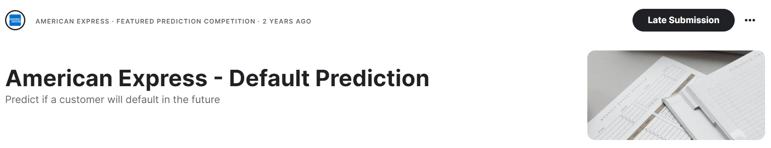
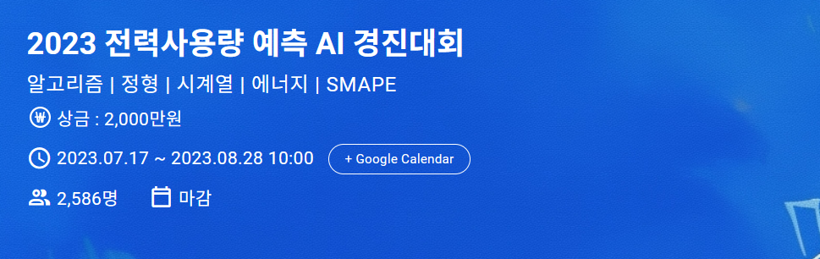
스터디 내용
1. 캐글 American Express 데이터로 EDA 진행
2. 데이콘 2023 전력사용량 예측 경진대회로 연습

Slide 5

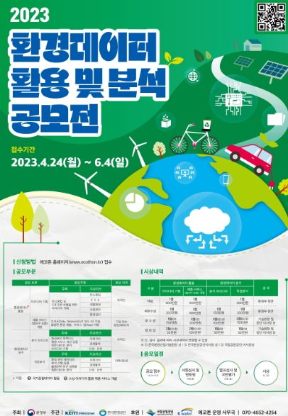
공모전 선정
“공공데이터”를 활용하는 공모전으로 진행 예정

Slide 6
감사합니다.

